Slide 1

第 8 章 环境、方案与决策
引言
  将系统需求向系统设计和实施过渡
本章主要内容
  评估环境
  决定范围和自动化水平
  生成备选方案，选择方案
  评价外包解决方案
  递交结果并做出决定
251－252

Slide 2
8－1 评估目标处理环境
目标处理环境
  指新系统的计算机设备、操作系统以及网络配置
  集中式系统
  分布式系统
  Internet 、 Itranet 和 Extranet
253－261

Slide 3
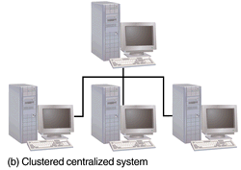
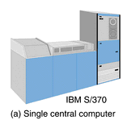
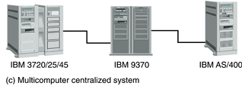
F8-1
255

Slide 4
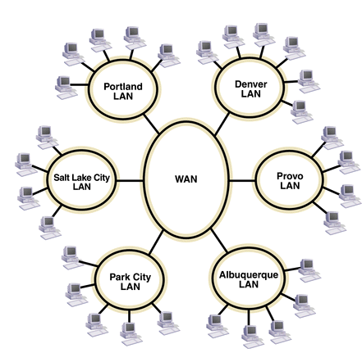
F8-2
256

Slide 5
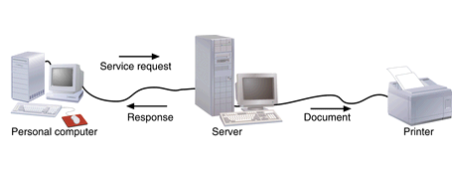
F8-3
257

Slide 6

00
258

Slide 7
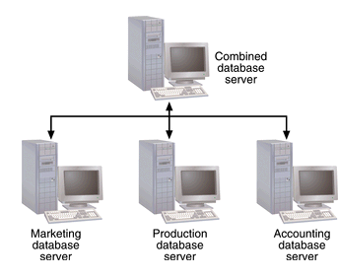
F8-5
258

Slide 8
Internet 、 Itranet 和 Extranet
  优势：
    可访问性
    低通信费
    广泛使用的标准
  不利因素
    安全性
    可靠性
    吞吐量
    易变的标准
259－261

Slide 9
开发环境和系统软件环境
  语言环境
  CASE工具和方法论
  与其他系统的接口
  操作系统环境
  数据库管理系统环境
图书馆借还书系统的环境方案
263

Slide 10
8－2 决定系统的范围和自动化水平
分析范围
  范围扩充 （scope creep）
  范围表：将系统功能的需求程度分等级
分析自动化水平
  给每项功能定义不同的自动化解决方案
评估确定系统范围和自动化水平
264－270

Slide 11
8－3 系统实施方案分析
托管
软件包和ERP
客户化开发
自行开发
271－274

Slide 12
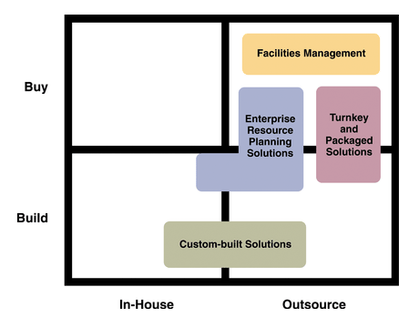
F8-6
271

Slide 13
8－4 选择实施方案
确定选择标准
  通用需求标准评价
  技术需求标准评价
  功能需求标准评价
RMO实例
做出选择
274－277

Slide 14
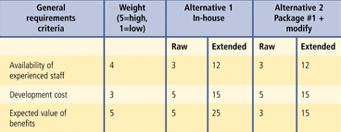
F8-7
275

Slide 15

F8-9
276

Slide 16
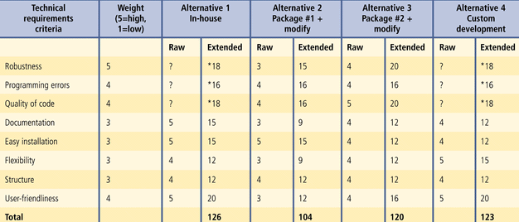
F8-8
276

Slide 17
8－5 考虑外包解决方案
生成RFP （Request for Proposal）
  需求者的描述和背景
  提交建议的格式和方法
  系统需求描述
  评估标准
基准评价 （Benchmarking）和选择卖方
278－279

Slide 18
8－6 递交结果和做出决定
项目组
筹划指导委员会
280

Slide 19
实验（大作业）内容：
第一部分：4课时
以图书馆借还书系统为内容，完成以下工作：
1、事物描述、事件表；
2、类图；
3、用例图，并细化；
4、顺序图（或者协作图）；
5、类对应的对象的状态图；

